Slide 1
ВЕСНА

Slide 2
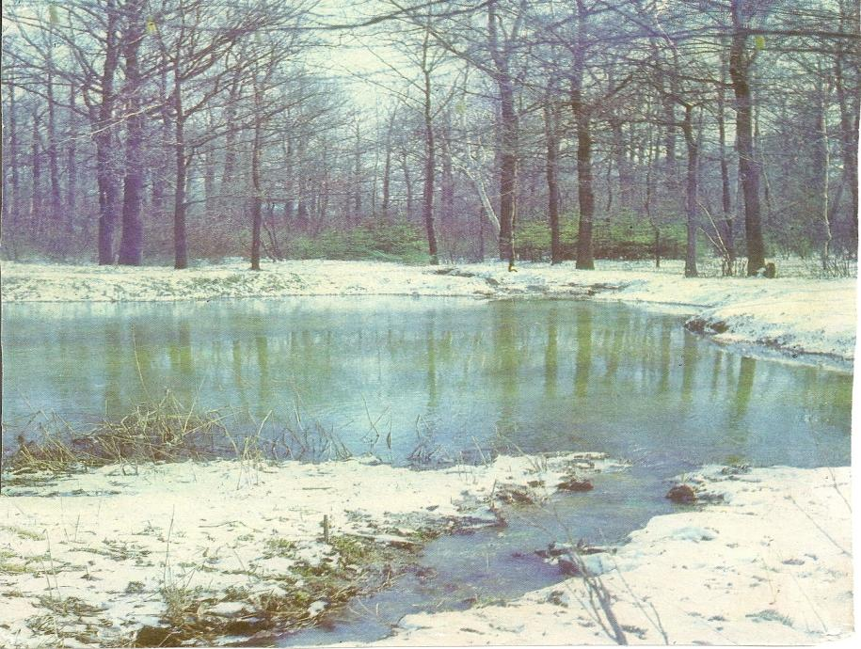
Время года – весна.
Зима недаром злится,
Прошла её пора.
Весна в окно стучится
И гонит со двора.
Ф.И.Тютчев

Slide 3
Наступила весна.
Пришла весна.
Время года – весна.
Погода тёплая, солнечная,
иногда прохладная.

Slide 4
Весенние месяцы
МАРТ
АПРЕЛЬ
МАЙ

Slide 5
Ранняя весна.
Солнце светит ярче. Пригревает.
На улице стало теплее.
Снег стал серым. Он тает.
Лёд стал рыхлым.
С крыш капают сосульки.
Дни стали длиннее, а ночи короче.
На крышах сосульки.
Нужно быть осторожным!

Slide 6
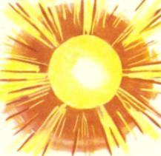
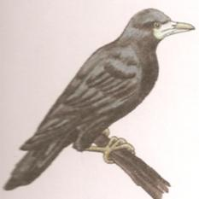
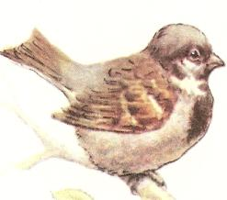
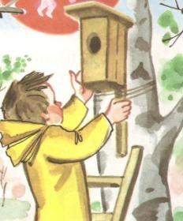
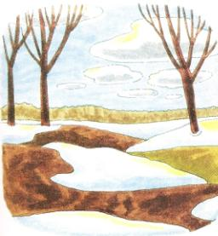
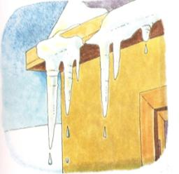
грач
солнце
воробей
скворечник
сосульки
проталины

Slide 7
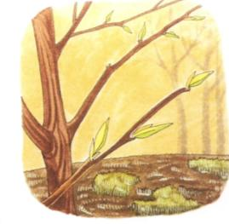
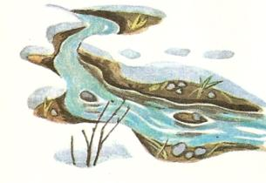
Ярче и теплее греет солнце.
На деревьях появились почки.
Тает снег.
Бегут ручьи.
С крыш капают сосульки.
Слышна капель.
Прилетели птицы.
Ребята строят домики для птиц.

Slide 8
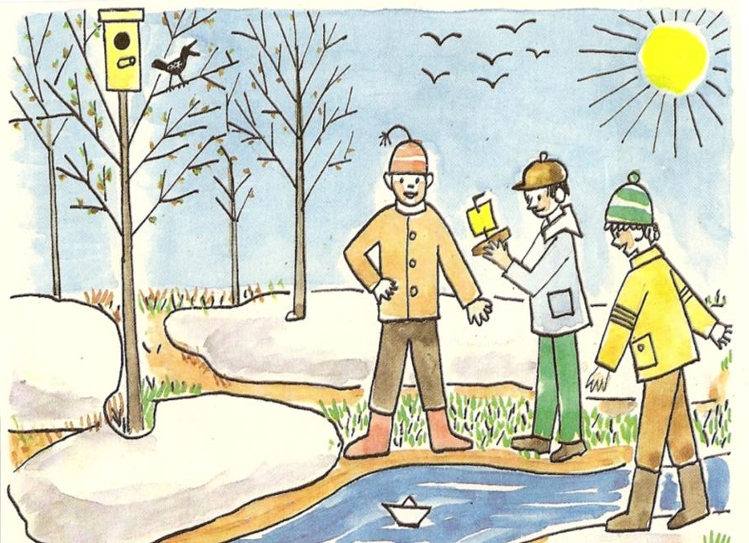

Slide 9
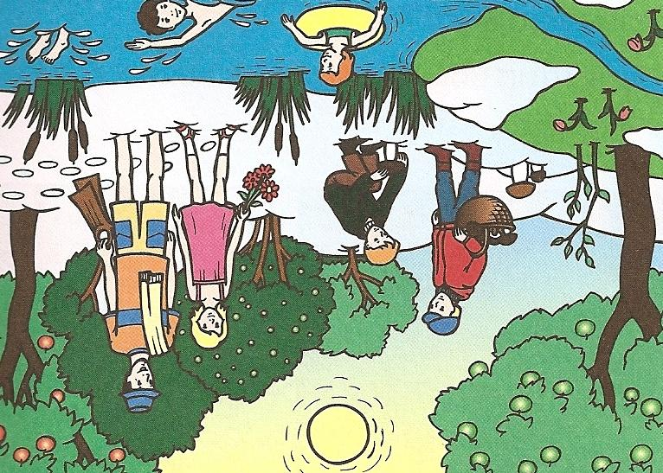
Рассмотри рисунок.
Назови время года
Найди ошибку.

